Slide 1
Podatki podnebnih projekcij

Slide 2
Uvod
regionalni podnebni modeli EURO-CORDEX
ločljivost 0,1° (~12 km)
obdobje 1981–2100
dnevni podatki
Scenariji vsebnosti TGP:
RCP2.6 (optimističen): 2 modela
RCP4.5 (zmerno optimističen): 6 modelov
RCP8.5 (pesimističen): 6 modelov
za Slovenijo smo zmanjšali sistematične napake za osnovne spremenljivke in povečali ločljivost na 1 km:
temperatura (povprečna, najnižja in najvišja dnevna)
višina padavin
referenčna potencialna evapotranspiracija
Način: primerjava z meritvami v mreži na dnevni časovni skali (primerjalno obdobje 1981–2010)

Slide 3
Sklopi spremenljivk
TEMPERATURA
povprečna, dnevna najvišja in najnižja (1 km,
12 km)
temperaturni kazalniki (1 km, 12 km)
temperaturne razmere za rast rastlin (postaje)
PADAVINE
višina padavin (1 km, 12 km)
padavinski kazalniki (1 km, 12 km)
trend izjemnih padavin (1 km, 12 km)
VODNA BILANCA (nekatere 100 m, ostale 1 km, 12 km)
HIDROLOŠKE SPREMENLJIVKE (postaje)
VLAGA (12 km)
VETER (12 km)
SNEŽNE PADAVINE (100 m)
SONČNO SEVANJE (12 km)
RABA ENERGIJE (1 km, 12 km)
HIDROPOTENCIAL (postaje)
TEMPERATURE CELINSKIH VODA (postaje)

Slide 4
Podatki
dnevni za osnovne spremenljivke (temperature, padavine, referenčna potencialna evapotranspiracija)
spremembe za 3 bodoča 30-letna obdobja glede na primerjalno obdobje (1981–2010), mediana in skrajnosti:
bližnja prihodnost (2011–2040)
sredina stoletja (2041–2070)
konec stoletja (2071–2100)
Povezave
Portal OPSI (podatki v formatu NetCDF): https://podatki.gov.si/data/search?s=podnebne+projekcije
Poročilo (metodologija, opis rezultatov): https://meteo.arso.gov.si/uploads/probase/www/climate/text/sl/publications/OPS21_Porocilo.pdf
Atlas podnebnih projekcij (zemljevidi in grafikoni): https://meteo.arso.gov.si/uploads/probase/www/climate/OPS21/Priloge-app/#/izbor

Slide 5
TEMPERATURA
povprečna temperatura
dnevna najvišja temperatura
dnevna najnižja temperatura
temperaturni kazalniki
kazalnik vročine (EHF)
število vročinskih valov (po definiciji EHF)
dolžina vročinskega vala (po definiciji EHF)
magnituda vročinskega vala (HWMId)
število vročinskih valov (po definiciji HWMId)
dolžina vročinskega vala (po definiciji HWMId)
skupna dolžina toplih obdobij (WSDI)
število toplih dni (SU)
število vročih dni
število tropskih noči (TR)
kazalnik najtoplejših dni (TX90p)
kazalnik mraza (ECF)
število obdobij hudega mraza (po definiciji ECF)
dolžina obdobja hudega mraza (po definiciji ECF)
skupna dolžina hladnih obdobij (CSDI)
število hladnih dni (FD)
število ledenih dni (ID)
kazalnik najhladnejših dni (TN10p)
v ločljivosti 12 km, 1 km

Slide 6
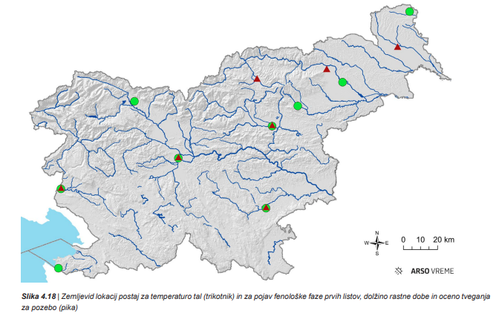
Temperaturne razmere za rast rastlin (postaje)
povprečna temperatura tal na globini 5 cm (april–junij; julij-september)
olistanje divjega kostanja, bukve, lipe
dolžina rastne dobe za temperaturni prag 5 °C, 10 °C
začetek in konec rastne dobe za temperaturni prag 5 °C, 10 °C
zadnja spomladanska pozeba (0 °C, –2 °C)
število dni s spomladansko pozebo (0 °C, –2 °C)
prva jesenska pozeba (0 °C, –2 °C)
število dni z jesensko pozebo (0 °C, –2 °C)
varnostna rezerva pred spomladansko pozebo
(0 °C, –2 °C)
varnostna rezerva pred jesensko pozebo
(0 °C, –2 °C)
Zemljevid lokacij za temperaturo tal (trikotnik) in za pojav fenološke faze prvih listov, dolžino rastne dobe in oceno tveganj za pozebo (pika)

Slide 7
PADAVINE
višina padavin
padavinski kazalniki
dolžina najdaljšega suhega obdobja v letu (CDD)
dolžina najdaljšega mokrega obdobja v letu (CWD)
letna višina padavin iz najbolj mokrih dni (R95pTOT)
število dni na leto z več kot 0.1, 1, 10, 20, 50 mm padavin
največja dnevna višina padavin (Rx1day)
trend največje enodnevne višine padavin
največja petdnevna višina padavin (Rx5day)
Nalivi: 7–14-odstotno povečanje na vsako stopinjo (svetovnega) ogrevanja ozračja.
V ločljivosti 12 km, 1 km

Slide 8
VODNA BILANCA
referenčna potencialna evapotranspiracija
(1 km, 12 km)
vodni primanjkljaj (1 km, 12 km)
vodni primanjkljaj nad 0 mm
(1 km, 12 km)
skupni odtok (100 m)
napajanje podzemnih voda (100 m)
kazalniki suše
SPI (-1, -2, -3, -6) (1 km, 12 km)
SPEI (-1, -3, -6) (1 km, 12 km)
EDDI-1 (1 km, 12 km)
SWD (vodni primanjkljaj - SWD60 in SWD90) (100 m)

Slide 9
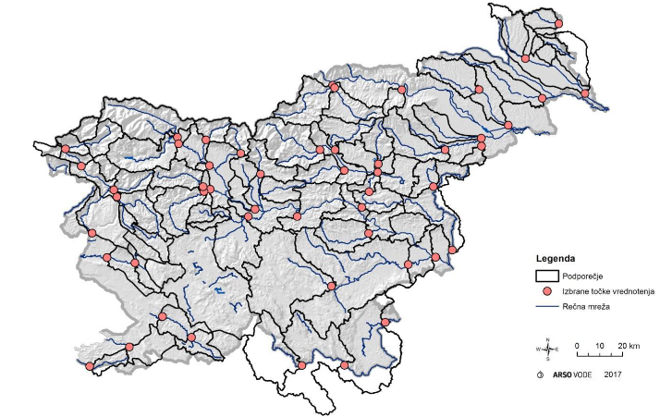
HIDROLOŠKE SPREMENLJIVKE (postaje)
srednji pretoki
veliki pretoki (srednje letne konice)
mali pretoki
povratne dobe za velike pretoke (letne visokovodne konice)
SSI (standardiziran indeks pretokov)
pretočni režimi
Prikaz podporečij hidrološkega modela in točk vrednotenja modela (zgoraj) in prikaz obravnavanih postaj pri pretočnih režimih (spodaj)

Slide 10
VLAGA
specifična vlaga
relativna vlaga
deficit vodne pare
Ločljivost samo 12 km.
VPRAŠANJE KAKOVOSTI PODATKOV V ABSOLUTNEM SMISLU!

Slide 11
VETER na 10 m
dnevna povprečna hitrost vetra pri tleh
povprečni dnevni največji sunek vetra
Ločljivost samo 12 km.
VPRAŠANJE KAKOVOSTI PODATKOV V ABSOLUTNEM SMISLU!

Slide 12
SNEŽNE PADAVINE (100 m)
količina vode v novozapadlem snegu
število dni s snežno odejo
delež snežnih padavin

Slide 13
SONČNO SEVANJE
energija globalnega obseva
trajanje sončnega obsevanja
Ločljivost samo 12 km.
VPRAŠANJE KAKOVOSTI PODATKOV V ABSOLUTNEM SMISLU!

Slide 14
RABA ENERGIJE
temperaturni primanjkljaj (prag 12 °C)
temperaturni presežek (pragovi 18 °C, 21 °C, 23 °C)
kurilna sezona
dolžina kurilne sezone
začetek in konec kurilne sezone
ločljivost 12 km, 1 km

Slide 15
HIDROPOTENCIAL (postaje)
pretok pri 0,5, 5, 10, 25, 50, 75, 90 in 95 odstotkov časa
trajanje pretoka pri 0,5, 5, 10, 25, 50, 75, 90 in 95 odstotkov časa
Prikaz podporečij hidrološkega modela in točk vrednotenja modela

Slide 16
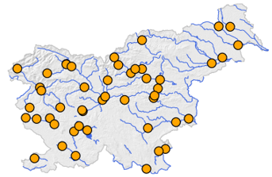
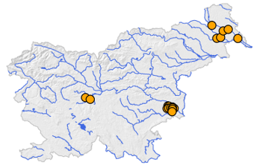
TEMPERATURE CELINSKIH VODA (postaje)
temperatura površinskih voda
temperatura podzemnih voda
temperatura morja
Vodomerne postaje, kjer so bile ocenjene spremembe temperature površinskih (zgoraj) in podzemnih voda (spodaj)

